Slide 1
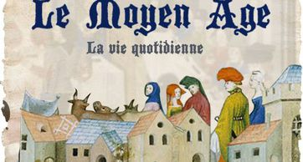


à l’état brut

Slide 2
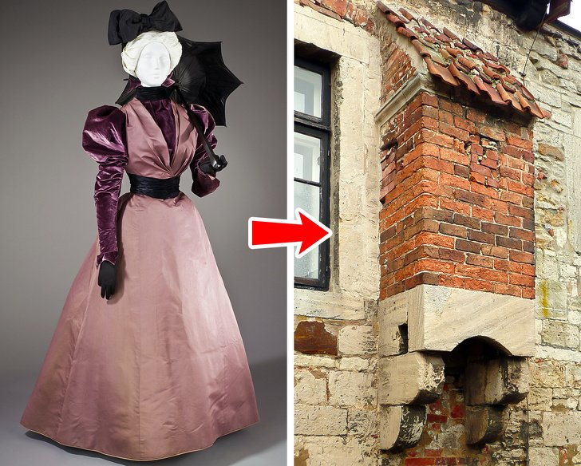
Les toilettes médiévales portaient le nom de “garde-robe”. Les latrines en encorbellement se trouvaient au-dessus des remparts, et les matières organiques s’écoulaient dans la fosse le long d’une gouttière ou tout simplement le long du mur. Les envahisseurs les plus courageux pouvaient escalader ce conduit pour pénétrer dans le château par l’ouverture des latrines. Ils n’avaient plus qu’à espérer que les commodités ne soient pas occupées.
Et c’est dans cette même garde-robe que les charmantes dames médiévales suspendaient leurs robes luxueuses. On considérait que les odeurs puissantes qui en émanaient tuaient les puces et les autres parasites qui élisaient domicile dans les tenues. Cette coutume qui consistait à “aérer” les habits dans les WC a perduré jusqu’au XIXe siècle. Et c’est à cette époque que l’on a conçu une pièce séparée uniquement dédiée aux besoins naturels. On y trouvait une chaise percée dotée d’un couvercle ou une bassine. Les déjections étaient ensuite jetées dans une fosse par les domestiques.
Une même pièce pour les toilettes et la garde-robe,

Slide 3
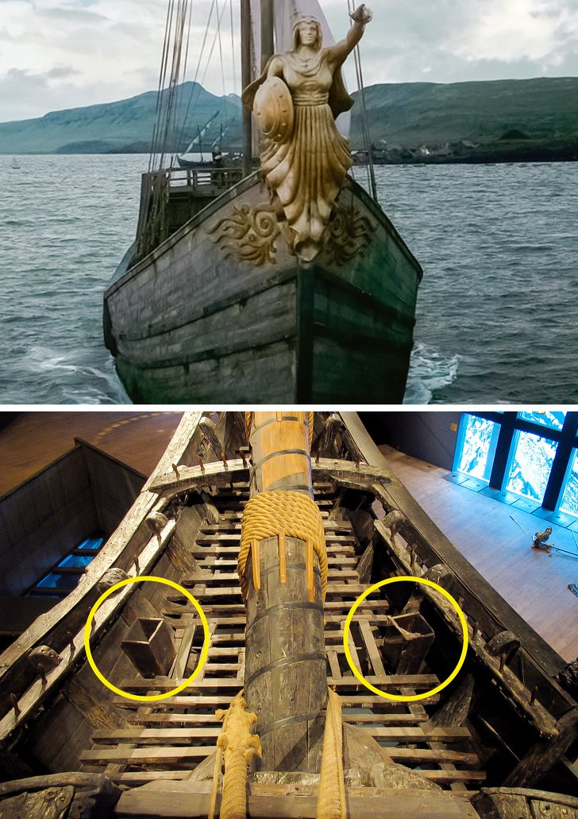
On trouvait des lieux d’aisance sous la figure de proue
des bateaux
À l’extrémité avant du navire, sous la figure de proue, se trouvait la poulaine. Elle était décorée de sculptures de divinités, de sirènes, de têtes de dragons et d’ornements en tout genre. Et c’est là que se situaient les toilettes des matelots. À partir de cet endroit, les déchets organiques tombaient directement dans la mer. À l’intérieur des latrines, les capitaines et les corsaires installaient également des sculptures à l’effigie de leurs femmes et de leurs maîtresses. Ce qui était loin d’être romantique.
Certains marins avaient peur de se faire embarquer par-dessus bord par une vague lors de l’utilisation de ces commodités de fortune. Ils faisaient donc leurs besoins en s’asseyant sur le bord du navire. Ce comportement leur valait des sanctions disciplinaires atroces.
Seul le capitaine disposait de toilettes séparées, à côté de sa chambre, sur la dunette, ce qui lui permettait d’utiliser ces cabinets sans craindre pour sa vie.

Slide 4
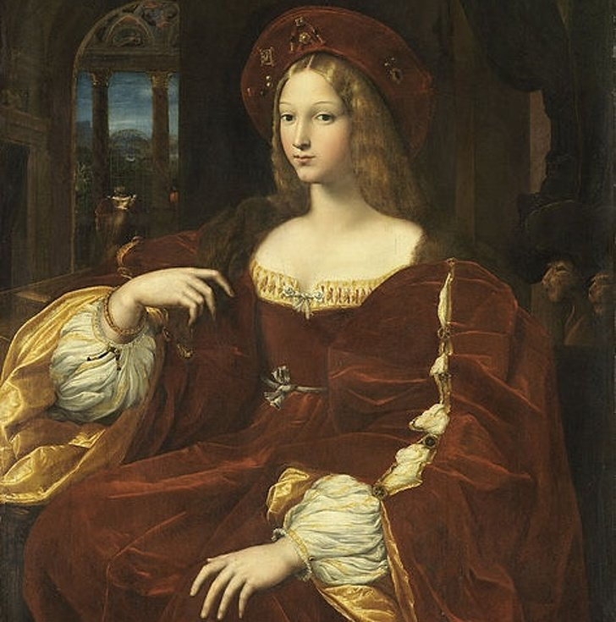
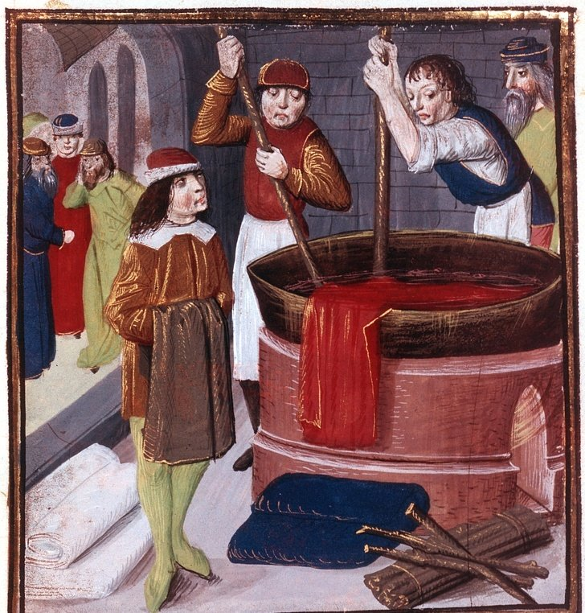
Certaines femmes ne prenaient aucune précaution durant leurs menstruations, et les traces de sang étaient cachées sous des vêtements de couleur rouge
Jusqu’au XXe siècle, les menstruations étaient chose rare chez les femmes : une alimentation frugale, des jeûnes réguliers et des grossesses constantes rendaient les règles presque extraordinaires. La ménopause arrivait également beaucoup plus tôt : au Moyen Âge, ce phénomène se produisait généralement vers les 40 ans. Mais on ne se préoccupait que très peu de l’hygiène lorsque les menstrues arrivaient à titre exceptionnel : dans le meilleur des cas, les femmes utilisaient des chiffons qu’elles nouaient autour de la taille ou des mousses et des lichens des marais pour absorber le flux. Dans le pire des cas, elles n’utilisaient rien du tout.
On suppose que c’était pour cette raison que les robes de couleur rouge-brun étaient très en vogue au Moyen Âge. Ces robes ne laissaient pas percevoir les traces de fuites. Mais comme les robes rouges étaient un signe de richesse, peu de gens pouvaient se permettre des étoffes teintes dans cette couleur.
Teinture d’une étoffe en rouge.

Slide 5
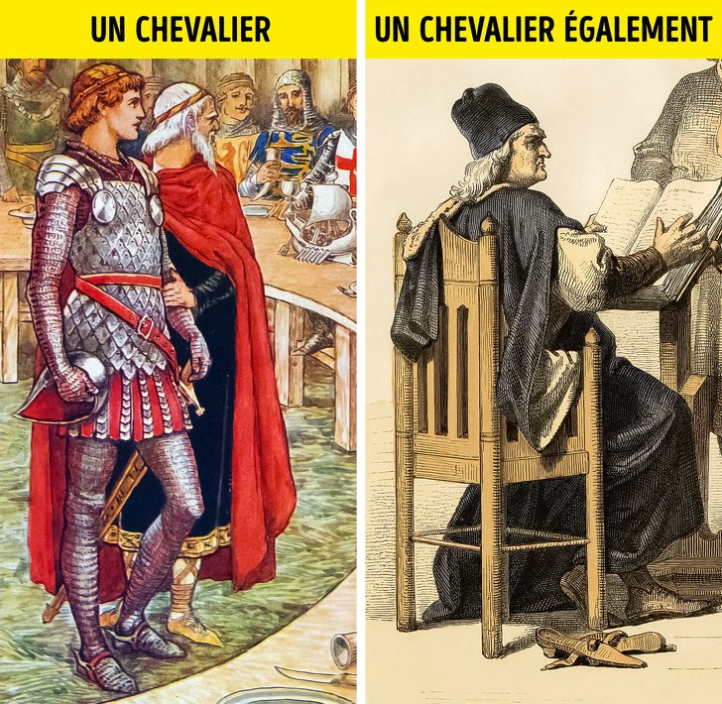
De nombreux guerriers médiévaux ne se comportaient pas toujours de façon exemplaire dans leur vie quotidienne. Même Édouard de Woodstock, également connu sous le nom de Prince Noir, qui est considéré comme l’un des plus grands chevaliers de son temps, a commis des actes impitoyables et totalement déraisonnables. Après avoir été trahi par un évêque qui faisait partie de son cercle d’amis proches, il a pris d’assaut la ville de Limoges où se trouvait le traître. Et malgré l’appel à la clémence, la ville a été mise à feu et à sang. Trois mille personnes (femmes et enfants compris) ont été massacrées, la ville a été brûlée sur l’ordre du Prince Noir. Mais quand il a dû décider du sort de l’évêque qui était à l’origine de tous ces événements, le prince a subitement fait preuve d’indulgence et l’a épargné.
Et si tu as toujours un regard admiratif sur les armures dorées et les épées étincelantes, nous allons encore te décevoir : la réalité était bien plus fastidieuse qu’on ne l’imagine. Des personnes qui n’avaient jamais foulé un champ de bataille pouvaient malgré tout obtenir le titre de chevalier : les juges de circonscription, les conseillers politiques, les gardes du corps du seigneur et même les grands propriétaires terriens.
Les chevaliers pouvaient ne jamais aller sur un champ de bataille de toute leur vie.

Slide 6
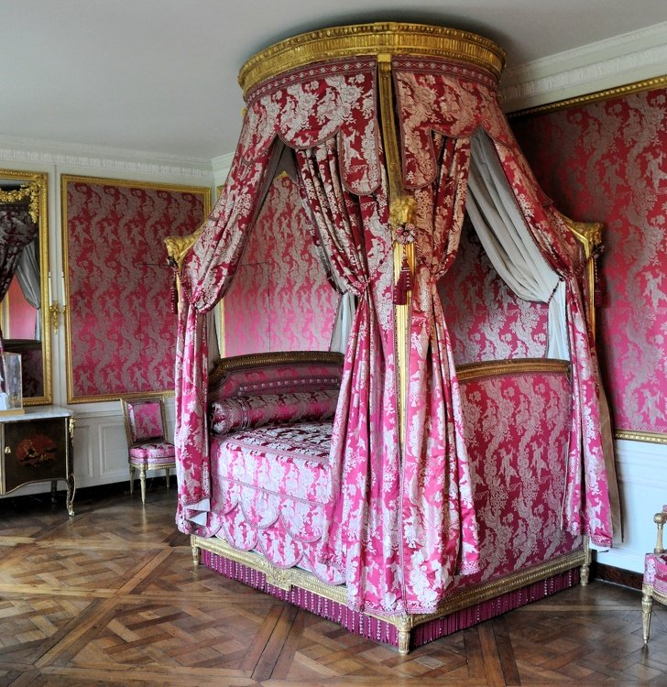
Le baldaquin était nécessaire pour se cacher des regards indiscrets lors du devoir conjugal.
Les serviteurs et les gardes se trouvaient toujours dans la même pièce que leur seigneur et sa dame. Le baldaquin avait un but purement pratique : il protégeait tout simplement le couple des courants d’air, mais aussi des regards indiscrets. Et pendant ce temps, les domestiques pouvaient dormir paisiblement sur un banc ou sur un simple matelas par terre.

Slide 7
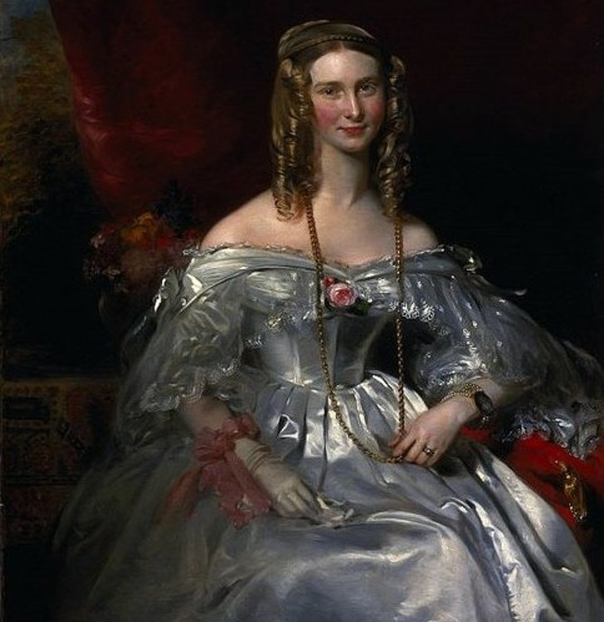
Les splendides robes n’étaient jamais nettoyées, et au lieu de se laver, on changeait simplement de sous-vêtements.
Même à l’époque victorienne très progressiste, les robes n’étaient jamais lavées. Les tissus délicats qui étaient utilisés pour fabriquer ces tenues ne pouvaient tout simplement pas supporter un lavage brutal avec du savon ni les frottements pour les décrasser ni l’essorage. Les couleurs risquaient également de se faner. Pour éviter de se laver trop souvent et de nettoyer leurs robes, les femmes portaient de nombreuses couches de sous-vêtements.
Ainsi, les culottes et les chemises des dames étaient éclatantes de blancheur, même si cela était un dur labeur : les femmes de chambre passaient des heures à frotter les sous-vêtements dans l’eau bouillante alcaline, à les amidonner et à les repasser. Ce travail abîmait leurs mains, elles étaient couvertes de brûlures et de fissures, et leur peau perdait rapidement son aspect normal.

Slide 8
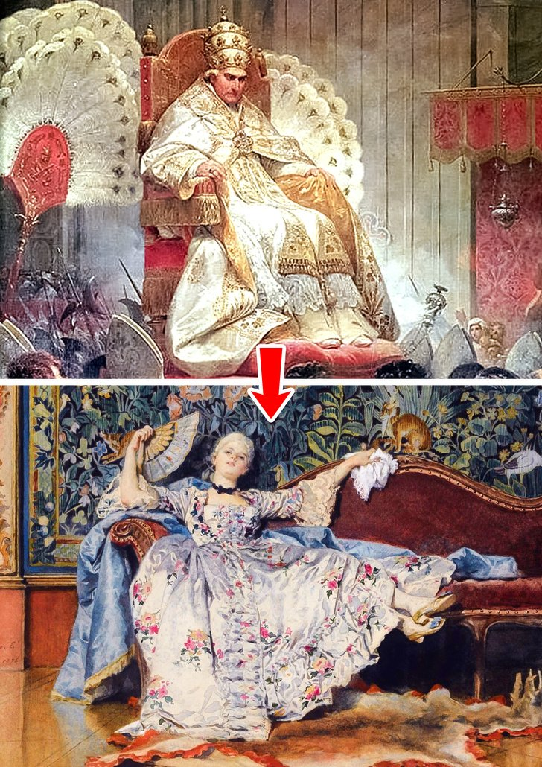
Initialement, en Europe, les éventails servaient à éloigner les mouches des aliments sacrés et des membres du clergé.
Avant de devenir un accessoire principalement utilisé par les femmes, l’éventail avait un rôle purement utile : il servait à éloigner les mouches et les autres insectes nuisibles du prêtre, mais également du pain et du vin qui étaient disposés sur l’autel pour la communion. Cet éventail portait le nom de flabellum, et il a été utilisé lors des messes catholiques jusqu’au XIVe siècle. On continue à l’utiliser encore aujourd’hui lors de cérémonies orthodoxes.
Les éventails sont devenus populaires auprès des dames mondaines entre le XVIe et la fin du XVIIe. À cette époque, aucune femme à la pointe de la mode ne pouvait sortir sans cet accessoire.
Vous avez sûrement entendu parler de l’existence d’un langage codé de l’éventail qui permettait à la femme de faire des signes d’amour à son chevalier servant :
Tenir l’éventail dans sa main droite devant son visage : “Suivez-moi”.
Presser l’éventail contre sa joue : “Je vous aime”.
Ouvrir puis refermer l’éventail : “Vous êtes impitoyable”.
Et on va aussi être sans pitié en vous révélant la vérité : en réalité, ce langage crypté n’était qu’une stratégie marketing. Après la Révolution française, les éventails se vendaient moins bien. En effet, c’était un objet de luxe qui rappelait le monde méprisé de la noblesse. Donc en 1827, un commerçant parisien a publié un tract qui “déchiffrait” le langage secret des gestes employés avec l’éventail. Cette idée a remis au goût du jour l’accessoire délaissé, et l’astucieux parisien a même commencé à fournir la cour de la reine Victoria.

Slide 9
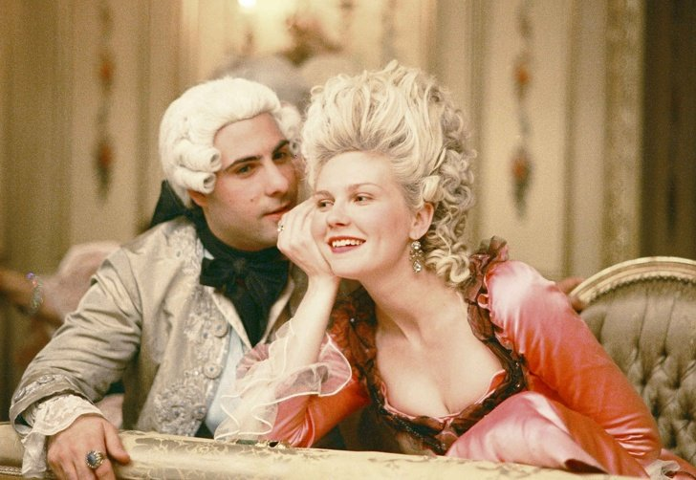
Après la campagne contre les villes italiennes menée par Charles VIII et plus particulièrement suite à son entrée à Naples, une épidémie de syphilis a éclaté en Europe en 1495. À l’époque, c’était une maladie vraiment terrible : le malade souffrait de douleurs intenses, sa peau se couvrait de lésions ulcérées qui pouvaient littéralement faire disparaître son nez ou ses yeux. À partir du XVIe siècle, les conséquences de la syphilis sont devenues moins effroyables, mais la personne guérie pouvait être défigurée à vie par le “mal de Naples” et perdre tous ses cheveux.
La noblesse a commencé à porter des perruques pour dissimuler les conséquences de cette maladie : la calvitie et les cicatrices. D’autres personnes se rasaient volontairement les cheveux pour se débarrasser des poux qui importunaient tout le monde durant les XVIe et XVIIe siècles. Ainsi, les perruques poudrées faites de cheveux ondulés (perruque à allonge) étaient au summum de la popularité durant les règnes de Louis XIV et de son père, Louis XIII. Ce dernier a vu son crâne se dégarnir prématurément et a été contraint de porter une perruque. Et très vite, toute la cour a suivi son exemple et celui de son fils.
Les perruques sont devenues à la mode à cause de la syphilis et de la calvitie de Louis XIII.

Slide 10
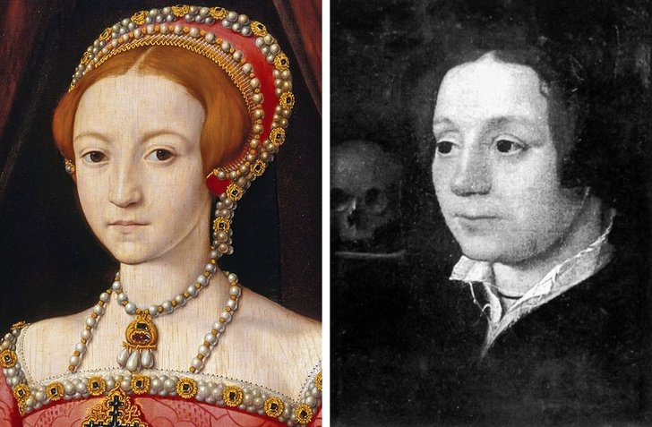
Ceux qui voulaient bénéficier d’un accès illimité au trésor royal ne devaient pas faire la fine bouche.
À la cour des Tudors, il n’était pas indispensable d’avoir des talents politiques hors pair ou bien un esprit subtil pour obtenir les faveurs du roi et devenir ainsi son trésorier personnel. Il suffisait d’aider le monarque à satisfaire ses besoins naturels, de lui présenter sa serviette et les autres articles de toilette à temps. Cette position s’appelait Groom of the Stool (porte-coton, en français) et elle était très honorifique car la personne du roi était considérée comme sacrée. Sous Henri VIII, les porte-cotons pouvaient même être adoubés et devenir chevaliers.
Et quand Élisabeth Ière a accédé au trône, elle a créé un poste similaire pour les femmes, celui de gouvernante. Cette position a été occupée par Kat Ashley, qui est par la suite devenue une amie proche de la reine.
La reine Élisabeth Ière et sa gouvernante, Kat Ashley.

Slide 11
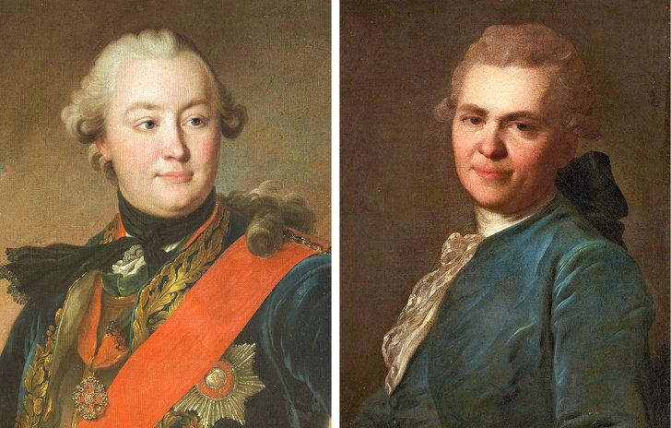
Il n’y a pas si longtemps que ça, en Russie, tout homme qui se respectait portait du maquillage avec plaisir
Au XVIIIe siècle, le maquillage est devenu un art à part entière, qui fascinait même les hommes. Ils choisissaient soigneusement leurs fards à joues et leurs blancs de céruse, hydrataient parfois leurs lèvres, et mettaient une généreuse couche de poudre sur leurs perruques. L’excès de produits cosmétiques s’enlevait avec un couteau spécial.
Tous les fonds de teint n’étaient pas faits de plomb : certains, plus coûteux, venaient d’Italie, et étaient à base de perles ; d’autres, moins chers, étaient à base de bismuth, de fécule de maïs, ou de craie. Pour les fards à joues, on utilisait du carmin, du safran, ou du vermillon. La poudre était le plus souvent obtenue à partir de farine de blé, pour donner à la perruque une nuance de gris : on pensait alors que cette tonalité faisait ressortir le teint frais du visage. Pour restaurer la peau après un tel maquillage, ils la nettoyaient avec des lotions spéciales.

Slide 12

Commentaires et images du NET

